Slide 1
de woordkaarten van cursus 1 module 4

Slide 2
dag 1

Slide 3
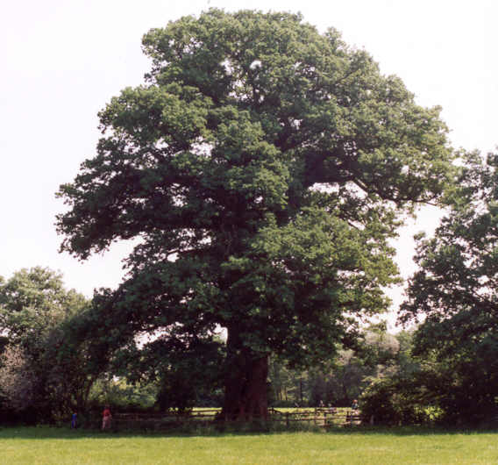
de boom

Slide 4
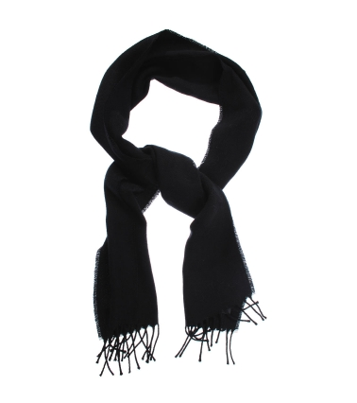
de sjaal

Slide 5
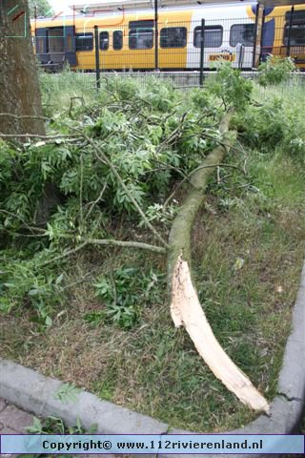
de tak

Slide 6
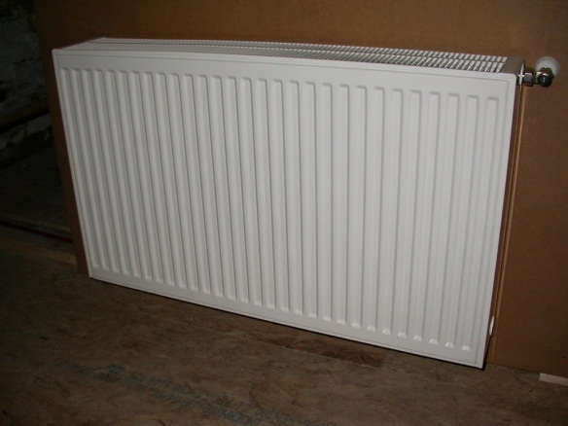
de verwarming

Slide 7
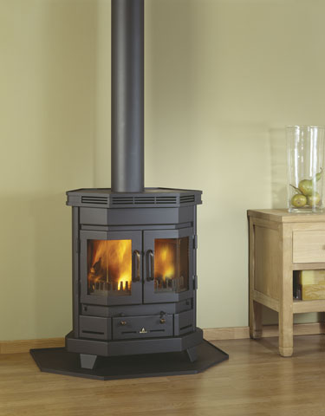
de kachel

Slide 8
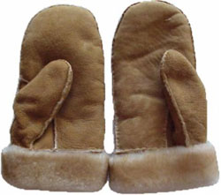
de want(en)

Slide 9
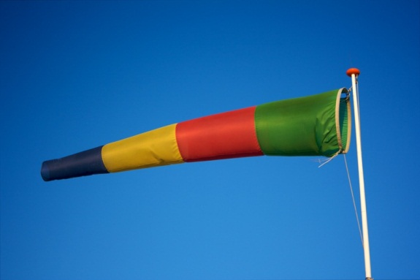
de wind

Slide 10
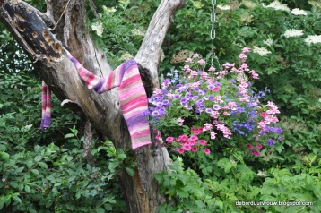
hangen

Slide 11
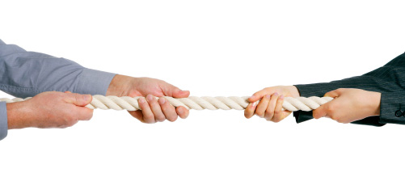
trekken

Slide 12
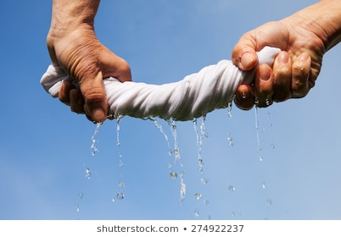
uitwringen

Slide 13
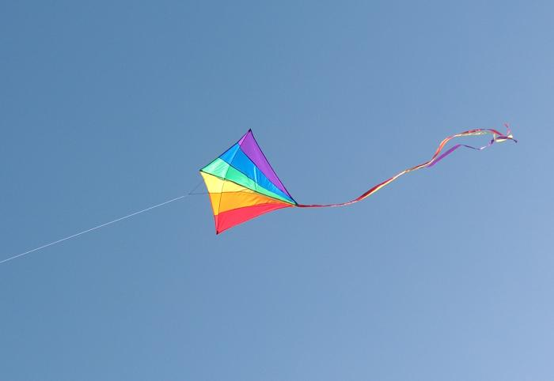
vliegen

Slide 14
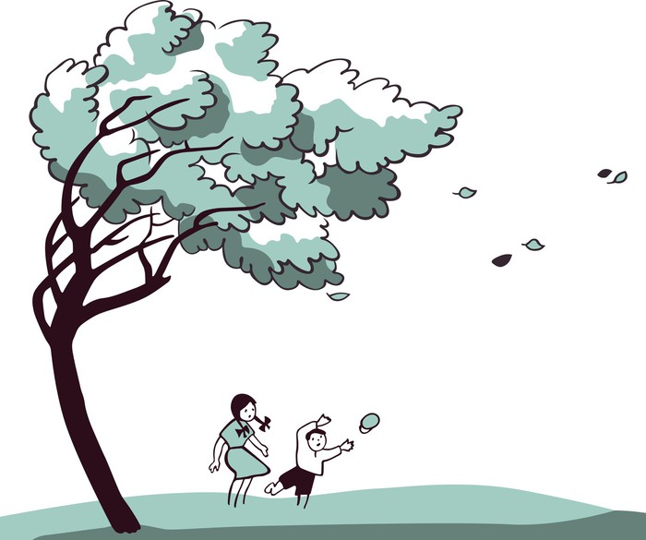
waaien

Slide 15
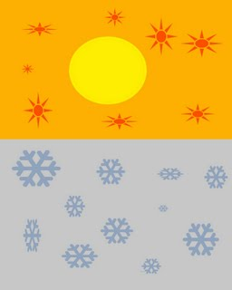
warm-koud

Slide 16
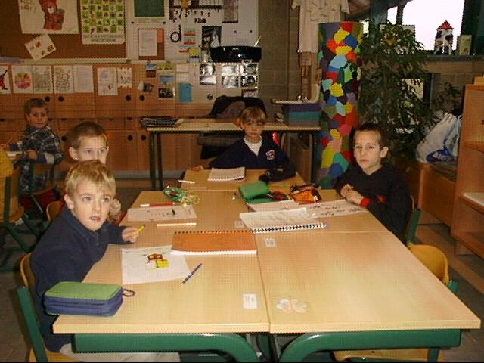
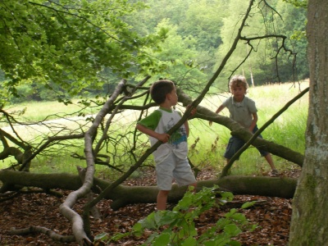
binnen-buiten

Slide 17
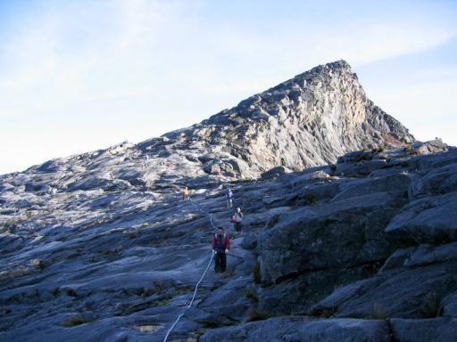
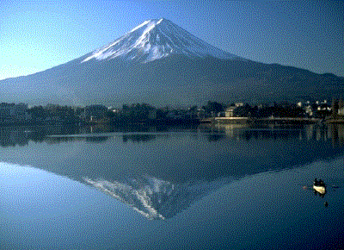
hier-daar

Slide 18
het woord van de dag 1: de boom

Slide 19
de verhaalplaten van dag 1

Slide 20
Het verhaal van dag 1 Klik op de link
https://www.youtube.com/watch?v=-cKDaBB4QXA&list=PLmlPkTFID-Du1VMjRuqSfi_bbqf-0UAVv&index=5

Slide 21
de verhaalplaten van dag 1

Slide 22
de verhaalplaten van dag 1

Slide 23
de verhaalplaten van dag 1

Slide 24
de verhaalplaten van dag 1

Slide 25
dag 2

Slide 26
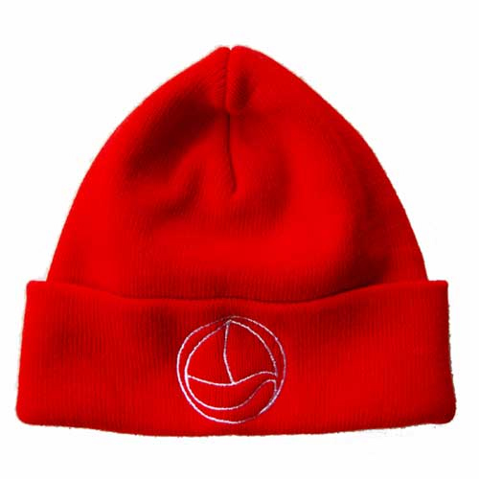
de muts

Slide 27
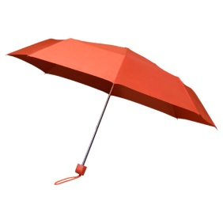
de paraplu

Slide 28
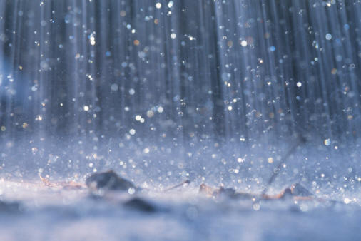
de regen

Slide 29
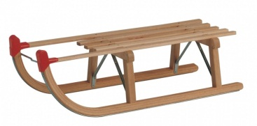
de slee

Slide 30
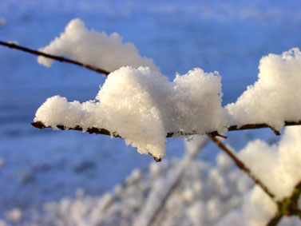
de sneeuw

Slide 31
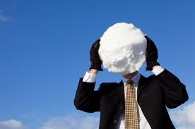
de sneeuwbal

Slide 32
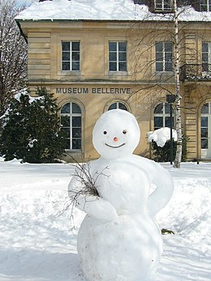
de sneeuwpop

Slide 33
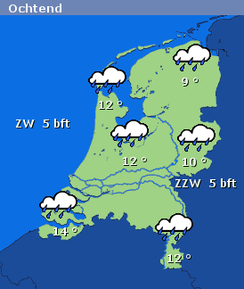
het weer

Slide 34
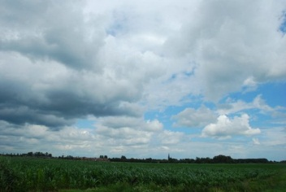
de wolk(en)

Slide 35
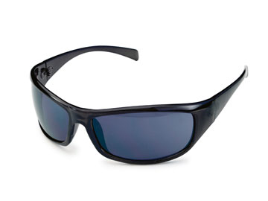
de zonnebril

Slide 36
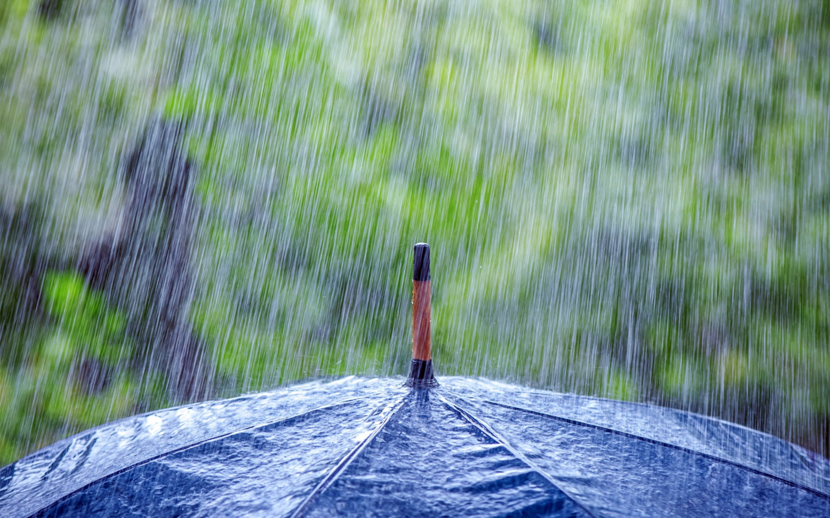
regenen

Slide 37
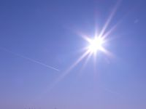
schijnen

Slide 38
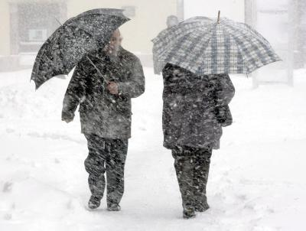
sneeuwen

Slide 39
het woord van de dag 2: sneeuwen

Slide 40
dag 3

Slide 41
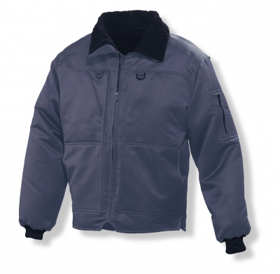
de jas

Slide 42
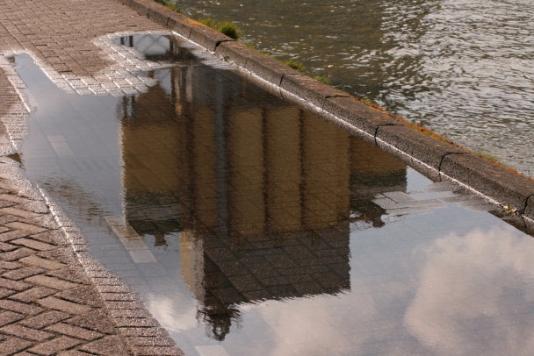
de plas

Slide 43
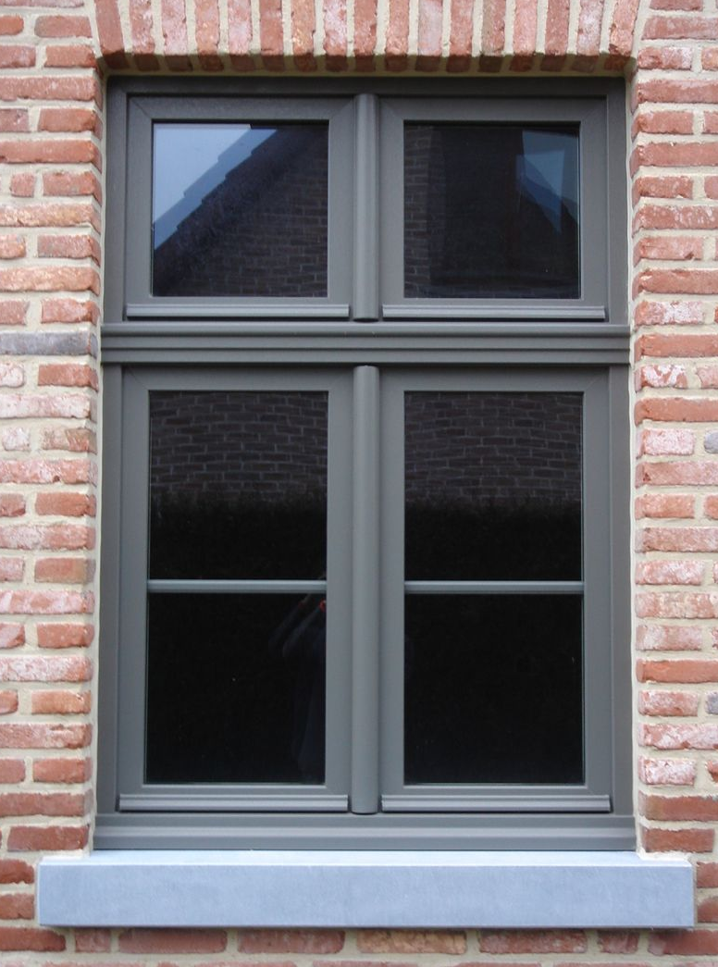
het raam

Slide 44
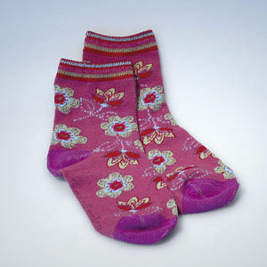
de sok(ken)

Slide 45
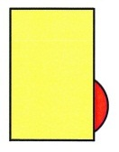
achter (het blok)

Slide 46
voor (het blok)

Slide 47
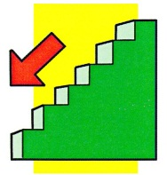
beneden (aan de trap)

Slide 48
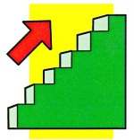
boven (aan de trap)

Slide 49
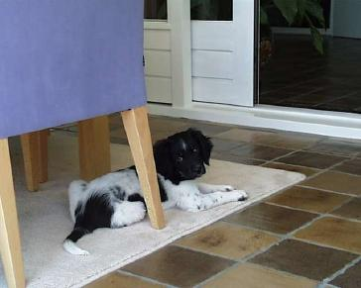
onder (de stoel)

Slide 50
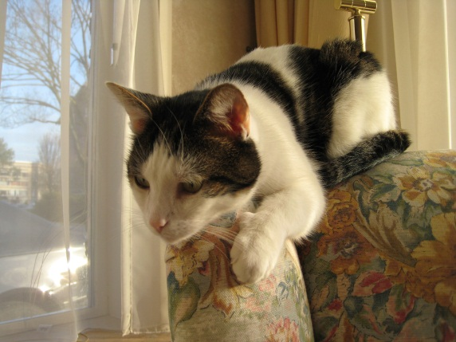
op (de stoel)

Slide 51
oranje

Slide 52
roze

Slide 53
wit

Slide 54
zwart

Slide 55
Het verhaal dag 3 Klik op de link
https://www.youtube.com/watch?v=GaZvOOUsnOw&list=PLmlPkTFID-Du1VMjRuqSfi_bbqf-0UAVv&index=6

Slide 56
De verhaalplaten van dag 3

Slide 57
De verhaalplaten van dag 3

Slide 58
De verhaalplaten van dag 3

Slide 59
De verhaalplaten van dag 3

Slide 60
dag 4

Slide 61
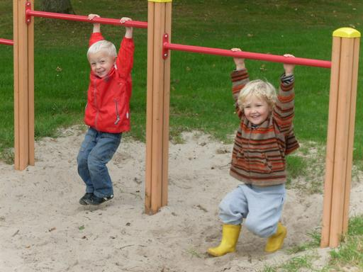
hangen

Slide 62
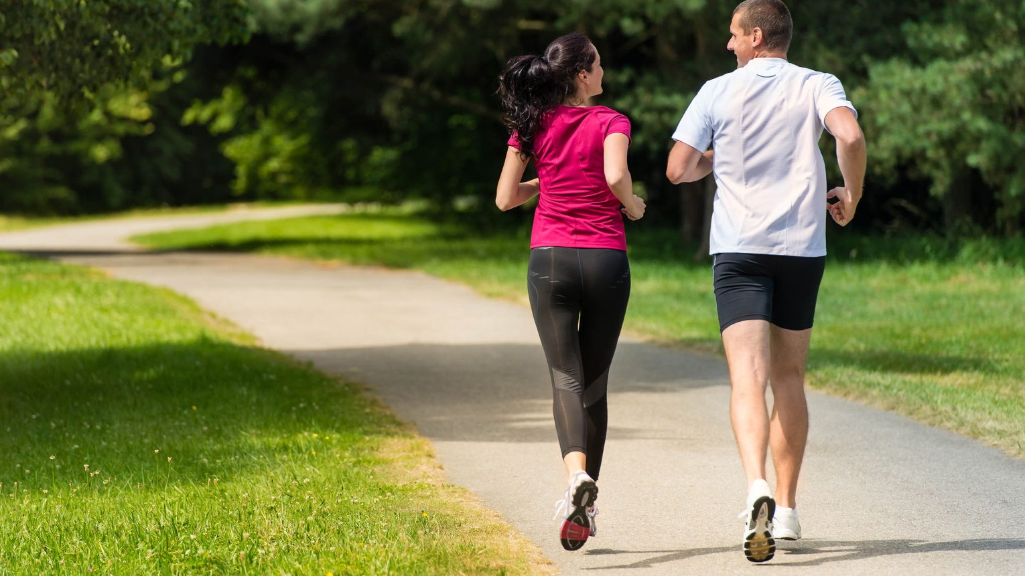
hardlopen

Slide 63
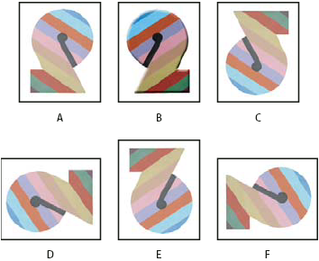
omdraaien

Slide 64
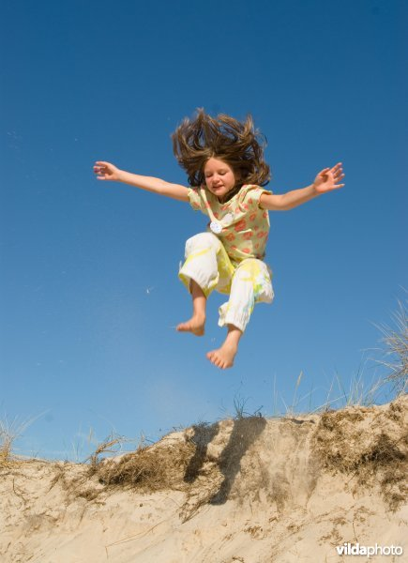
springen

Slide 65
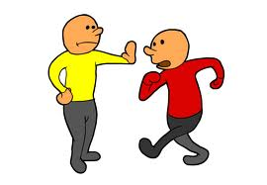
stoppen

Slide 66
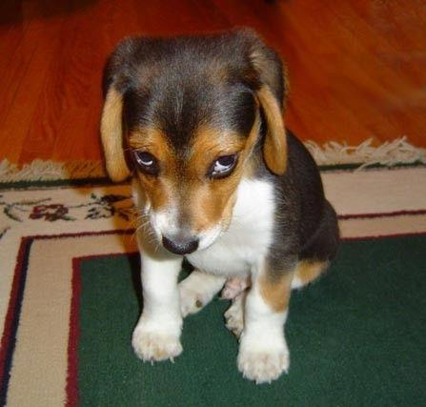
spijten

Slide 67
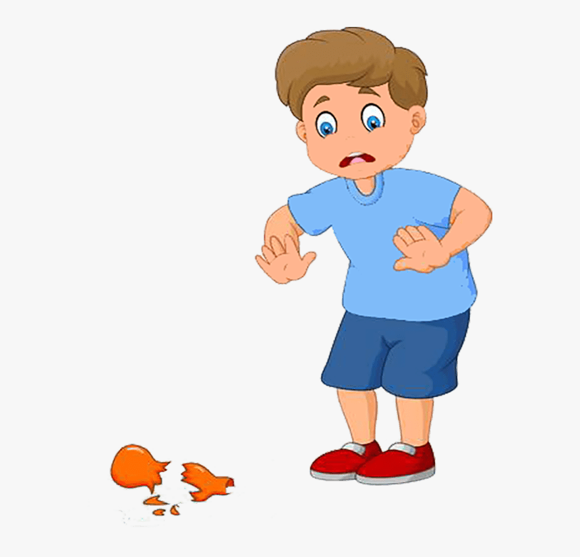
per ongeluk

Slide 68
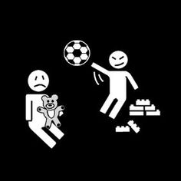
expres

Slide 69
het woord van de dag 4: stoppen

Slide 70
de taalfuncties van dag 4

Slide 71
het woord van de dag 4: de plas

Slide 72
dag 5

Slide 73
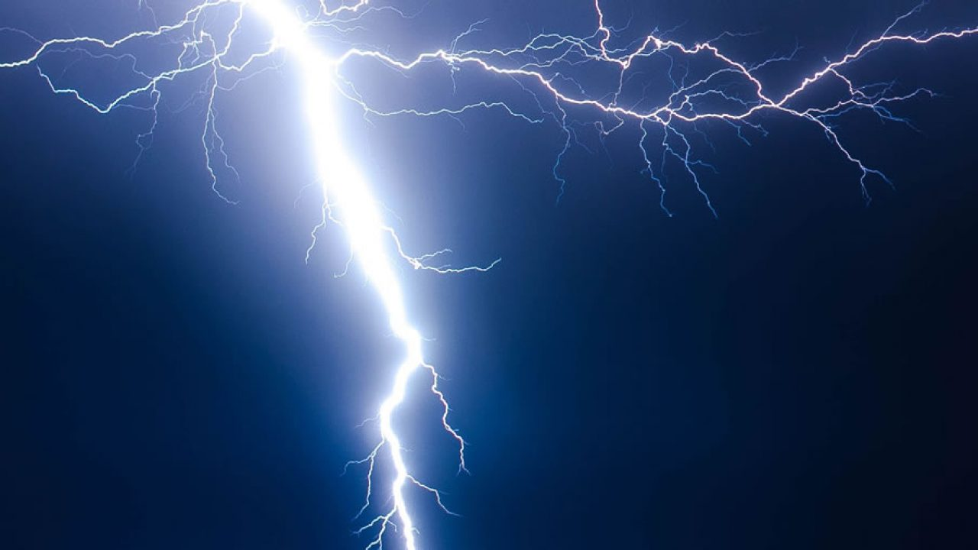
de bliksem

Slide 74
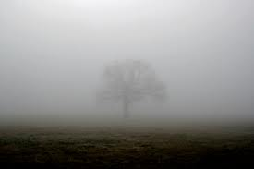
de mist

Slide 75
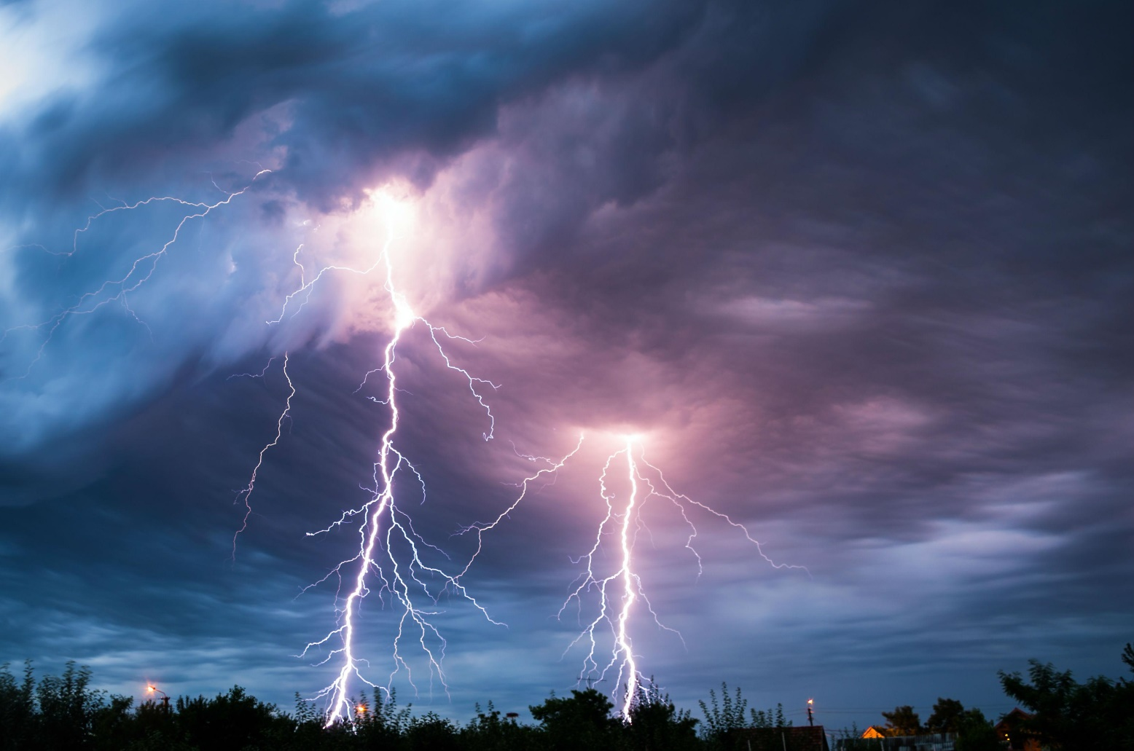
het onweer

Slide 76
de regenboog

Slide 77
de vlieger

Slide 78
het ijs

Slide 79
oplaten

Slide 80
regenen dat het giet

Slide 81
het woord van de dag 5: het weer

